Slide 1

Procedural Tree Generation
Chivu Mihai-Alexandru
Dragan Anca Mihaela

Slide 2
Documentul de specificare a cerintelor
1. Introducere
Scopul acestui document este de a prezenta interactiunea dintre utilizator si sistem. Sistemul nostru este reprezentat de un numar de coeficienti ce pot fi schimbati de utilizator (exemplu coeficientul de scalare pe care copii crengilor parinte il vor folosii).

Slide 3
Documentul de specificare a cerintelor
2. Descriere generala
2.1. Scurta descriere a sistemului
Proiectul se rezuma la un generator de copaci ce porneste de la un simplu trunchi, sa se dezvolte un copac intreg. Pentru inceput trunchiul isi v-a crea un numar de copii, care vor fi pozitionati in functie de unghiul ales random dintr-un range ales de utilizator in prelungirea trunchiului, scalati in functie de coeficientul ales de utilizator, iar acesti pasi vor fi repetati de un numar de iteratii ales de asemenea de utilizator. Toti acesti pasi vor fi vizualizati in moment real, pentru a putea reda iluzia de crestere a copacului.
2.2. Motivatie
Natura a fost mereu un fenomen ce ne-a minunat cu diferitele creatii ale sale. Prin acest proiect am vrut sa analizam fenomenul dezvoltarii unui copac, si a vizualiza acest proces dintr-un diferit unghi. Elementele rezultate din acest proiect pot folosii in diferite jocuri.

Slide 4
Documentul de specificare a cerintelor
3. Tipuri de utilizator
Persoane ce au nevoie de diversitate in scena aplicatie/jocului. De obicei persoane ce dezvolta jocuri de tipul open world, acestea avand nevoie de diversiate in plante, mai ales copaci, deoarece natura reda numai elemente unice, iar asta trebuie urmarit si intr-un joc realist.

Slide 5
Arhitectura
Modulele cele mai importante sunt:
  Recursive Instantiator - primeste ca parametrii branch_scale(scalarea maxima a crengilor copil), branch_angle_rotation(rotatia maxima a crengilor fata de OY), split_number(numarul maxim de crengi care iau nastere din alta creanga - maxim 4) si recursion_iterations(numarul de operatii recursive ce vor fi effectuate – “inaltimea copacului”).
  Grow Tree – Dupa ce copacul a fost creeat de Recursive Instantiator, acest modul se ocupa cu realizarea animatiei de crestere a copacului
  Season Change – Realizeaza animatia de ingalbenire a frunzelor si de cadere a lor
  Grower, Scale Branch, Rotate Branch – pozitioneaza creanga copil corespunzator fata de creanga parinte

Slide 6
Detalii de implementare
Metoda aleasa de generare procedurala a copacilor a fost una recursiva. La fiecare iteratie a algoritmului recursiv, creanga parinte isi face atatea copii cat indica variabila split_number, iar apoi folosind scripurile Grow, Rotate Brannch si Scale Branch aceste copii sunt transformate in crengi distincte care la randul lor vor urma aceeasi pasi.

Slide 7
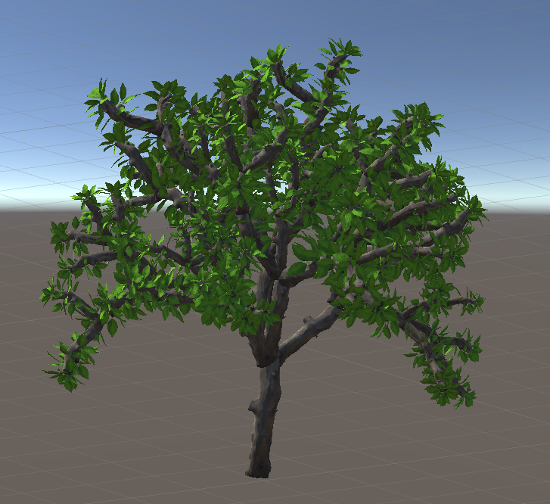
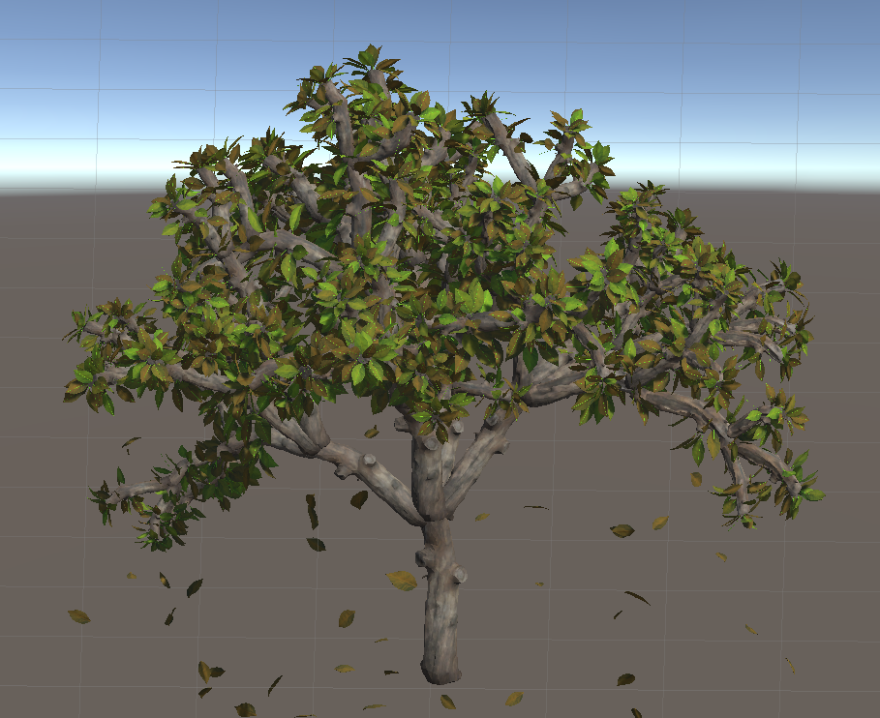
Screenshots

Slide 8
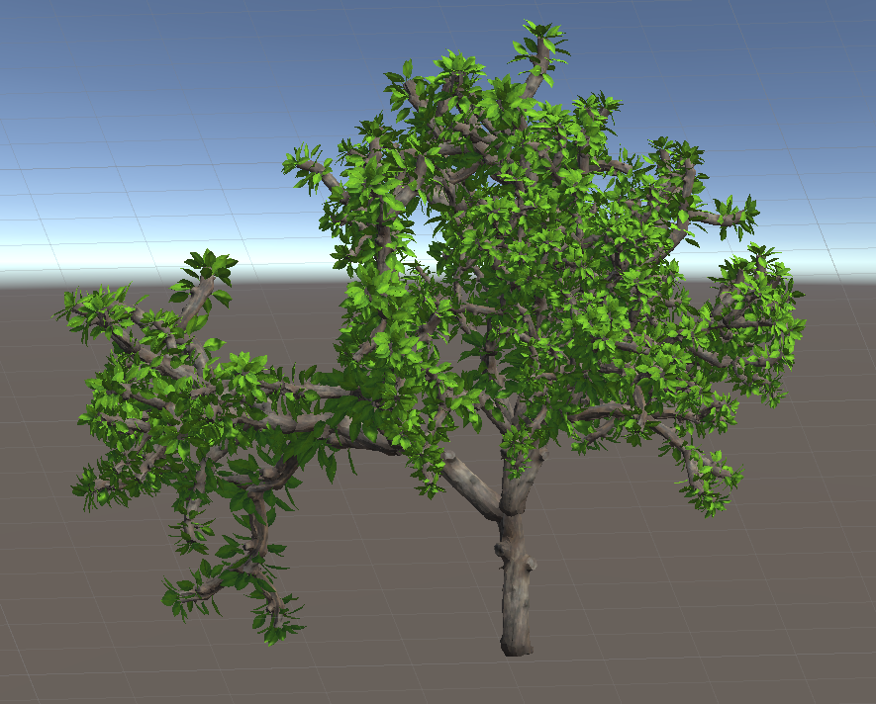
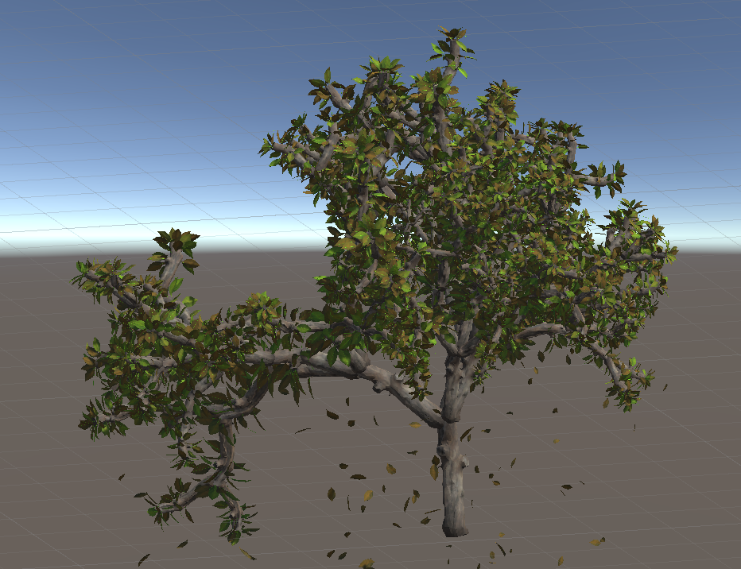
Screenshots

Slide 9
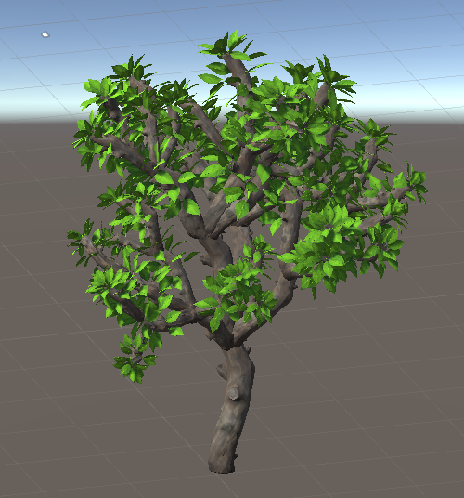
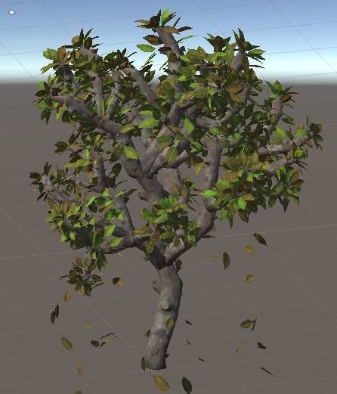
Screenshots

